Slide 1

История развития хоккея в Югре
Выполнил :
Ученик 11 «А» класса гр.52
Евсельев Дмитрий

Slide 2




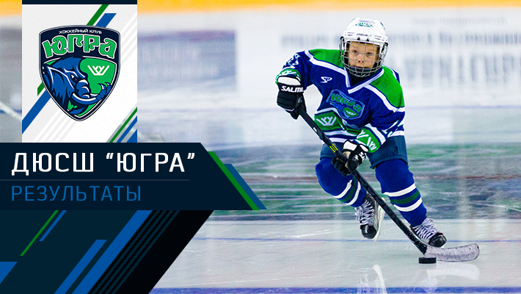
Хоккейный клуб «Югра» был основан в 2006 году. Идея его создания принадлежит Правительству Ханты-Мансийского автономного округа - Югры и первому директору клуба Б.А. Новорусову. Уже год спустя югорчане сумели пробиться в первую лигу класса «А» первенства России.
Детско-юношеская хоккейная школа, создана в клубе с 2008 года.
ДЮСШ НП "ХК "Югра"

Slide 3
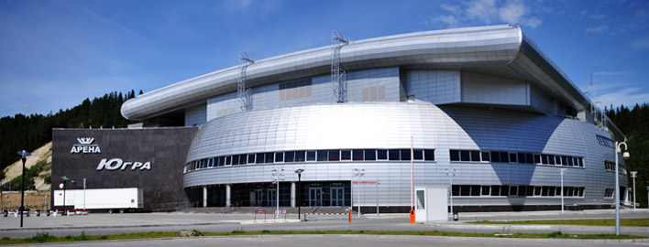
Культурно-развлекательный комплекс «Арена Югра»
Общая площадь 19 440 м². Современная ледовая арена, трибуны на 5500 зрителей, ресторан, кафе.
Введен в эксплуатацию в 2008 г.
В феврале 2010 г. подписан акт соответствия спортсооружения требованиям Технического регламента Континентальной хоккейной лиги.
В сентябре 2010 г. был проведен первый матч КХЛ между хоккейными клубами «Югра» и «СКА».
Комплекс отвечает всем современным требованиям по проведению спортивных мероприятий на международном уровне. В основном, он ориентирован на проведение соревнований по хоккею и фигурному катанию, но на этом возможности комплекса не ограничиваются. При необходимой трансформации арена комплекса становится спортивной площадкой для проведения состязаний по мини-футболу, волейболу, баскетболу, гандболу, теннису, спортивной и художественной гимнастике, борьбе и боксу, а также концертной площадкой для выступления звезд эстрады.

Slide 4

Основан в 2006 году на средства администрации Ханты-Мансийского автономного округа.
В сезоне 2006/2007 выступал во II дивизионе чемпионата России и получил профессиональный статус; в сезоне 2007/2008 выступал в I дивизионе, в сезонах 2008/2009 и 2009/2010 стал чемпионом Высшей лиги и стал первой командой в России, которой удавалось выиграть кубок Братины два раза подряд (успех «Югры» спустя 2 года повторил «Торос»).
В 2009 году клуб переехал на новую арену «Арена Югра», которая вмещает 5 500 человек.
В 2010 году клуб вошёл в состав КХЛ, сходу пробившись в плей- офф Кубка Гагарина. «Югра» завершила регулярный чемпионат на десятом месте (пятом в восточной конференции) с 87 очками. В четвертьфинале конференции «Югра» уступила в шести матчах магнитогорскому «Металлургу» (счет в серии 4-2).
В следующем сезоне «Югра» снова вышла в плей-офф, заняв 14 место в регулярном чемпионате (8 в конференции), где уступила в пяти матчах челябинскому «Трактору» (счет в серии 4-1).
С сезона 2011/2012 у команды появился представитель в МХЛ, им стал клуб «Мамонты Югры», который базируется также в Ханты-Мансийске.
История ХК «Югра»

Slide 5
Результаты выступления в КХЛ

Slide 6
Главные тренеры

Slide 7
Текущий состав

Slide 8
Текущий состав

Slide 9
Текущий состав

Slide 10
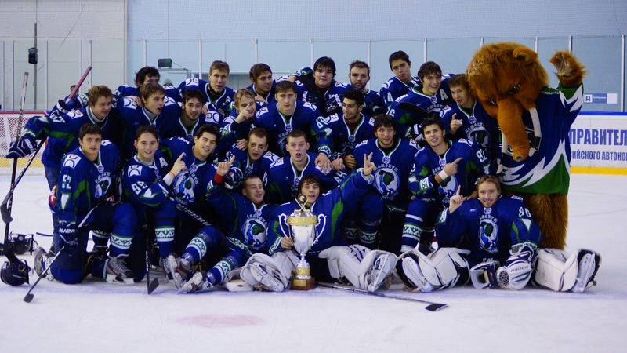
Мамонты Югры
О «Мамонтах Югры» поклонники хоккея впервые услышали весной 2011.
Клуб возглавил Павел Езовских, его ассистентом стал Олег Давыдов. В первом же сезоне тандем тренеров вывел команду в плей-офф с 15 места в лиге.
В регулярном чемпионате 2012/2013 команда заняла шестое место в Лиге, уверенно обойдя «Красную Армию» , «СКА-1946», «Барс» и уфимский «Толпар».
В сезоне 2013/2014 по итогам регулярных матчей — 6 место среди 39 команд лиги.
Сезон 2014-2015 команда вновь начала под руководством Павла Павловича Езовских. По итогам сезона «Мамонты Югры» стали в МХЛ шестыми.
В сезоне 2015/2016 «Мамонты Югры» возглавил экс-главный тренер челябинского «Челмета» (ВХЛ) Алексей Викторович Тертышный.

Slide 11
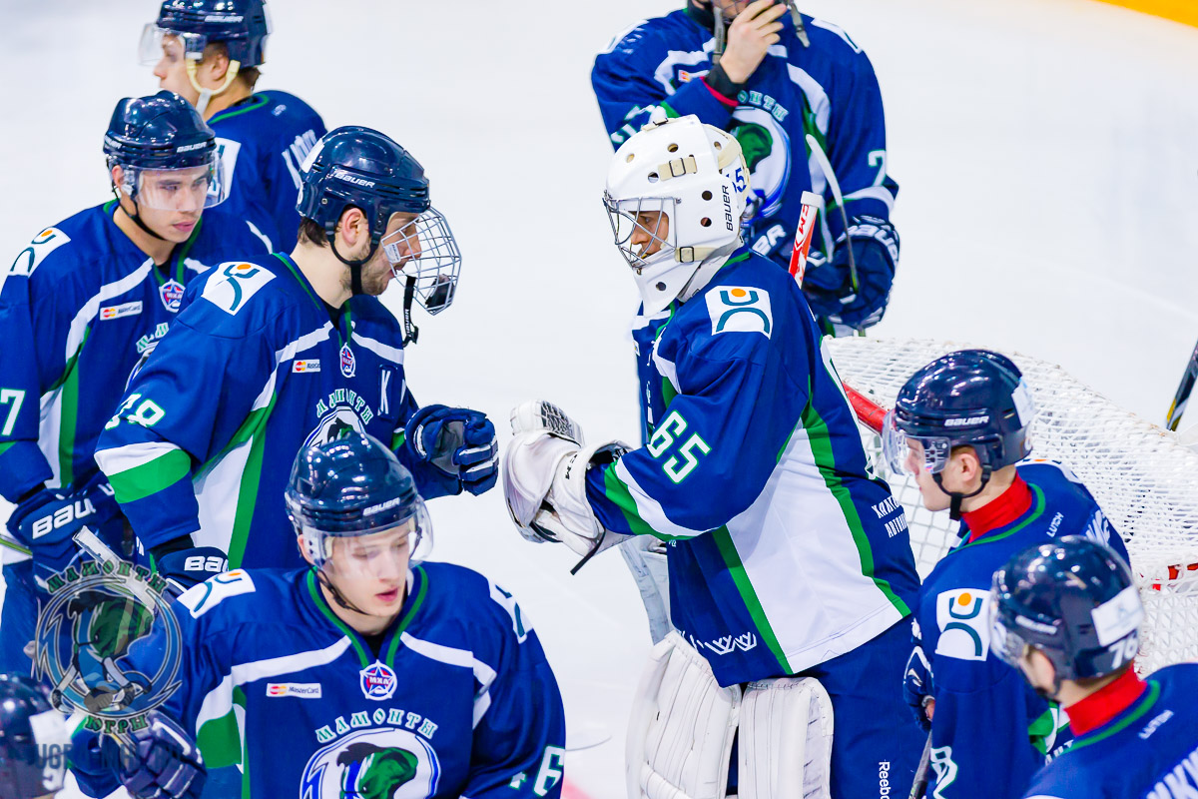
«Мамонты Югры» — «Реактор» — 2:3 /13.12.2016/

Slide 12
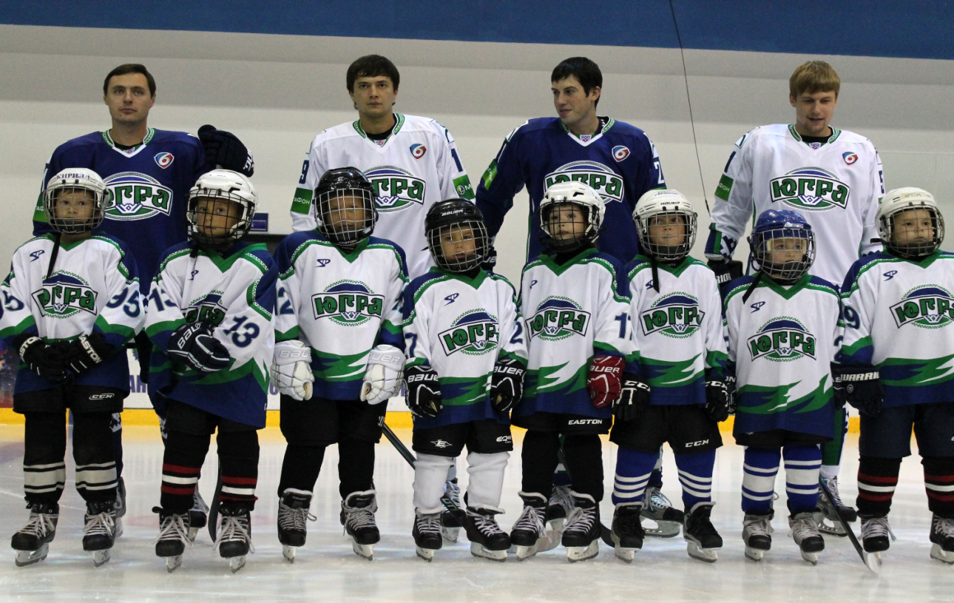
Детско-юношеская хоккейная школа, создана в клубе с 2008 года. Еще 5 лет назад школа насчитывала только 60 учащихся. На данный момент в системе ДЮСШ обучаются 350 детей с 1999 по 2010 года рождения, в тренировочном процессе участвуют 14 тренеров.
В сезоне 2012/2013 гг. ДЮСШ ХК «Югра» превосходя все ожидания, совершила яркий прорыв вперед, впервые войдя в группу «Сильнейшие» МКС «Урал-Западная Сибирь» Федерации хоккея России сразу по нескольким возрастам.
ДЮСШ НП «ХК «Югра»

Slide 13
